Slide 1

Presentazione Gruppo 7
Ecologic Island
Team:
Vincenzo Esposito
Michele Iannucci
Marco Sica

Slide 2
Descrizione del problema
Il nostro progetto si focalizza su una tematica davvero problematica per il nostro paese: lo smaltimento dei rifiuti!
La maggior parte dei rifiuti che non vengono smaltiti correttamente o abbandonati per strada sono quelli «speciali» i quali devono essere smaltiti solo ed esclusivamente all’isola ecologica.
Per smaltire correttamente questi rifiuti bisogna chiamare il comune di appartenenza o recarsi direttamente all’isola ecologica.

Slide 3
Obiettivi del nostro sistema
Abbiamo constatato che il problema è proprio quello di mettersi in contatto con il comune per via telefonica
Lo scopo del nostro sistema è:
Cercare di diminuire la quantità di rifiuti «speciali» abbandonati
Mettersi in contatto facilmente con l’isola ecologica

Slide 4
Individuazione dei profili utenti
Mediante delle interviste effettuate attraverso videochiamate, abbiamo discusso con le persone coinvolte nell’intero processo di smaltimento dei rifiuti particolari, dai semplici cittadini ai dipendenti dell’isola ecologica; così da capire l’intero funzionamento di questa realtà
Grazie a queste interviste siamo riusciti ad ottenere informazioni utili per la definizione di:
Personas
Obiettivi
Opinioni e dati relativi alle funzionalità del sistema

Slide 5

Profili utente – Antonio Somma
Antonio è un imprenditore dell’età di 56 anni e si occupa della gestione di immobili dislocati per tutta la città.
Antonio trova complessa la gestione dello smaltimento di rifiuti particolari presenti all’interno degli immobili che amministra in quanto è difficile mettersi in contatto con l’ufficio dell’isola ecologica.
Purtroppo, non è l’unico problema riscontrato, poiché fissato un appuntamento per il ritiro dei rifiuti, si accorge che gli orari di ritiro non vengono mai rispettati e spesso slittano anche ai giorni successivi
Obiettivo: Possibilità di mettersi in contatto facilmente con l’ufficio dell’isola ecologica, ottenere più comodamente le informazioni sulla richiesta effettuata.

Slide 6
Task individuati
Sono stati individuati i seguenti task:
Task 1 – Ottenere informazioni inerenti allo stato della richiesta
Task 2 – Ottenere informazioni di smaltimento
Task 3 – Effettuare richiesta di smaltimento
Task 4 – Visualizzare tutte le richieste
Abbiamo deciso successivamente di inserire il Task 4 poiché esso incarna al meglio il concetto di citizen science. In questo modo i cittadini più volenterosi e i volontari potranno conoscere le informazioni inerenti ad una richiesta, recuperare l’oggetto e portarlo all’isola ecologica.

Slide 7
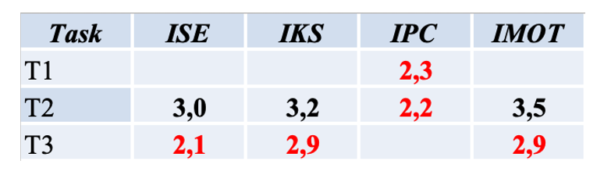
Requisiti della User Experience
Dopo aver associato a ciascun task le categorie comportamentali e le corrispondenti abilità associate, abbiamo somministrato dei questionari agli utenti in modo tale da valutare gli indicatori di abilità associati a ciascun task.
Per i T1 e T2 c’è da migliorare il Personal Control
Per il T3 vi sono tutti valori negativi, quindi è da migliorare l’esperienza utente.

Slide 8
Analisi comparativa

Slide 9
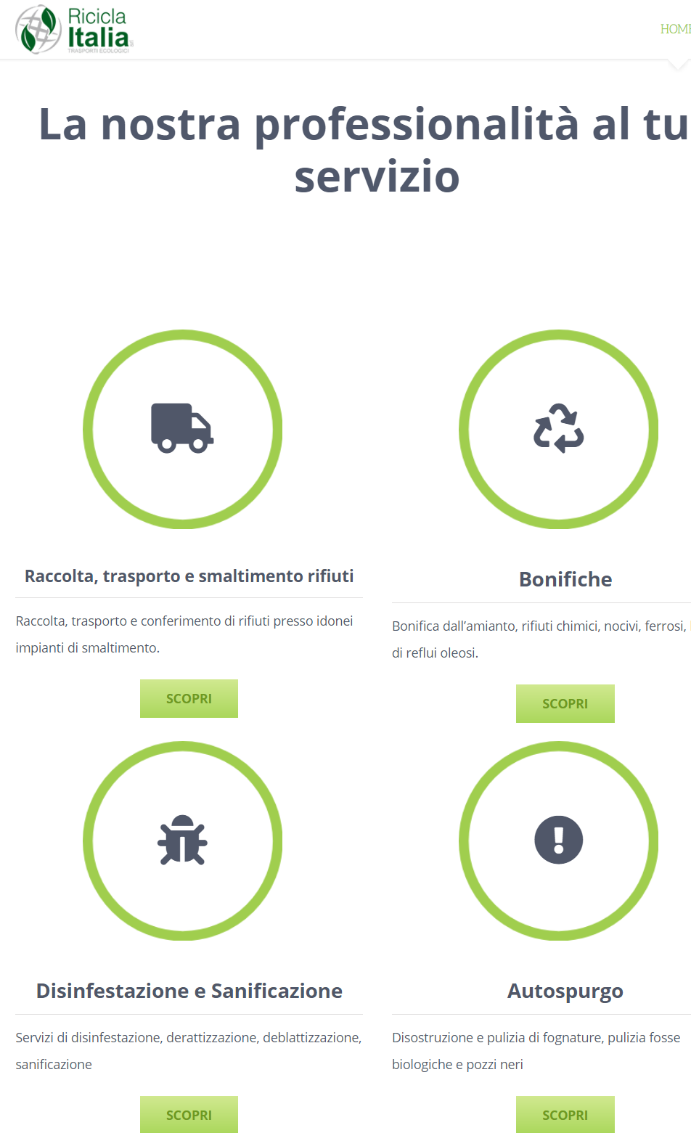
Analisi Comparativa - 1
riciclaitalia.it
Pro
Funzionalità principali ben visibili
Buon design
Contro
Troppe immagini e riquadri

Slide 10
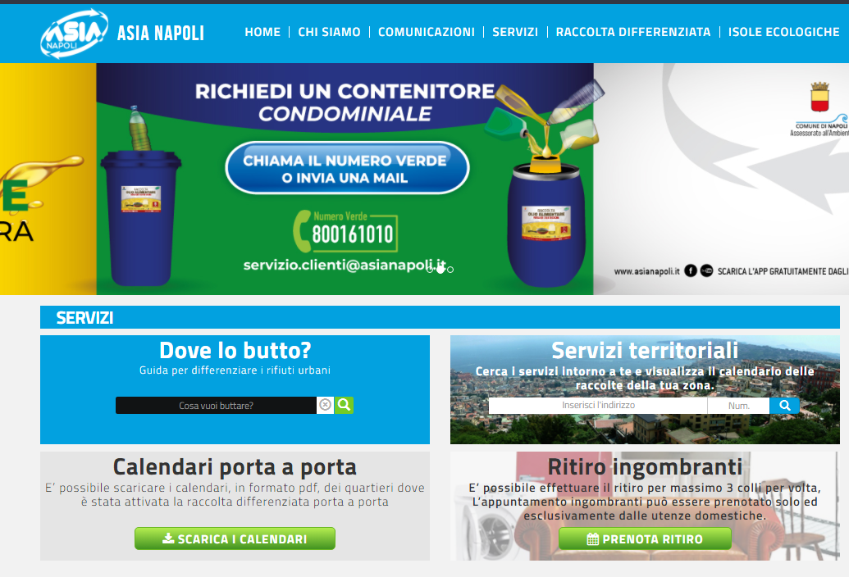
Analisi Comparativa - 2
asianapoli.it
Pro
Funzionalità ritiro rifiuti ben strutturata
Opzioni principali ben visibili sul menù
Contro
Design poco curato

Slide 11
Effettuare Richiesta Di Smaltimento
Caso D’uso Rilevante:
Andrea accede al sistema inserendo le sue credenziali
Il sistema mostra l’homepage dopo che il login è andato a buon fine
Andrea seleziona il pulsante “Effettua Richiesta smaltimento” dal menù
Il sistema mostra un form con le varie informazioni da inserire
Andrea compila i vari campi e clicca su “Richiedi”
Il sistema mostra all’utente la home-page, dopo che egli ha terminato l’azione.

Slide 12
Idee Di Progetto

Slide 13
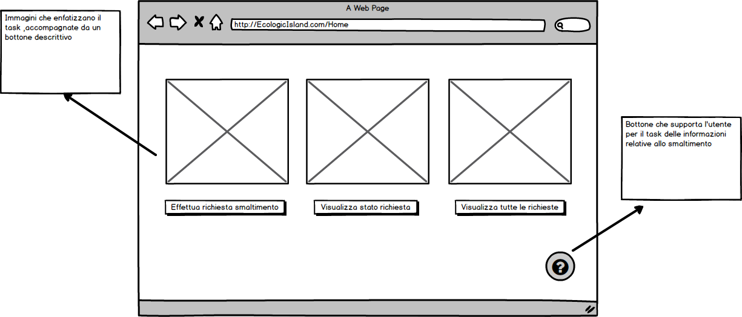
Prima Idea Di Progetto
Pro
Funzionalità ben visibili
Contro
Troppi riquadri
Non viene enfatizzata la Citizen Science

Slide 14
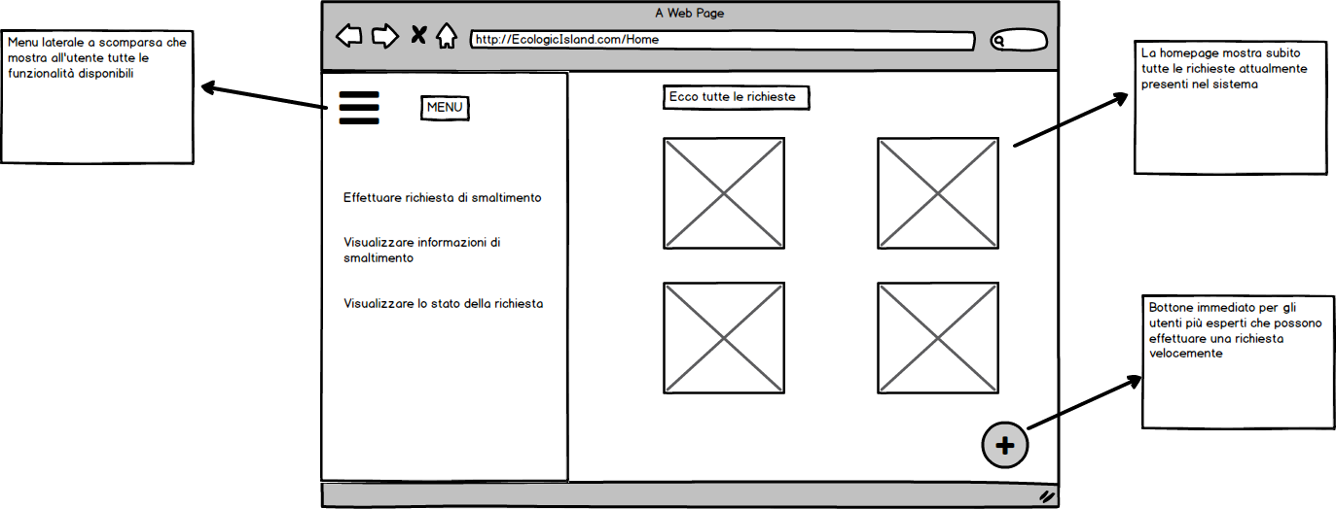
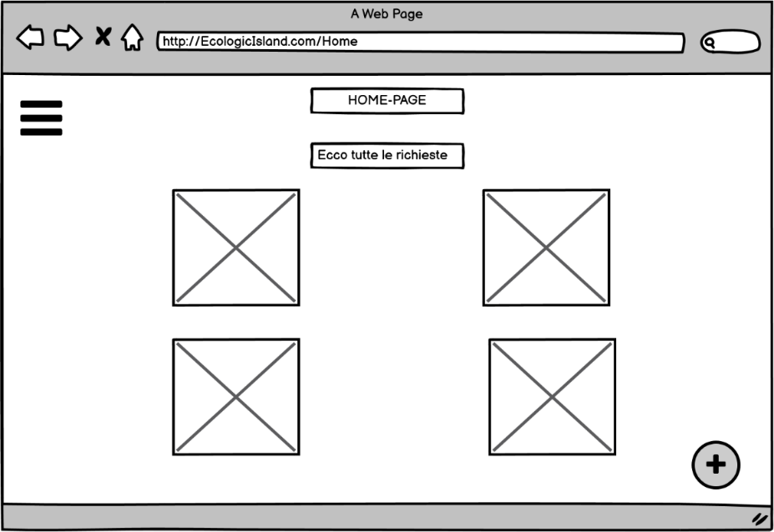
Seconda Idea Di Progetto
Pro
In risalto le attività principali per la Citizen Science
Funzionalità organizzate nel menù

Slide 15
Paper sketch

Slide 16
Homepage
Menu laterale con tutte le funzionalità
Tasto rapido per aggiungere nuova richiesta

Slide 17
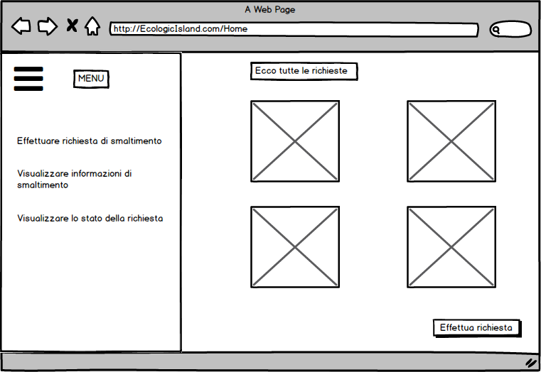
Mago di OZ
Problema di usabilità generale:
- L’ utente meno esperto non intuisce che al click dell’hamburger compare il menù laterale… - Difficile intuire che il bottone «+» permette di effettuare una nuova richiesta
Soluzione:

Slide 18
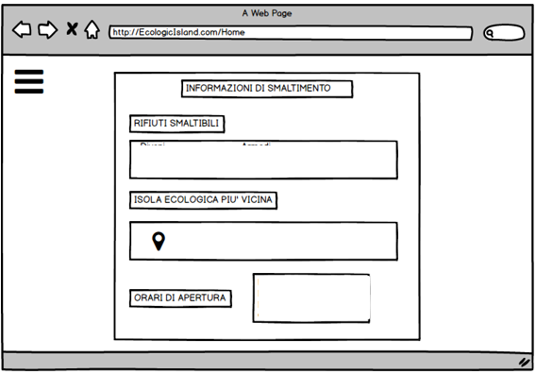
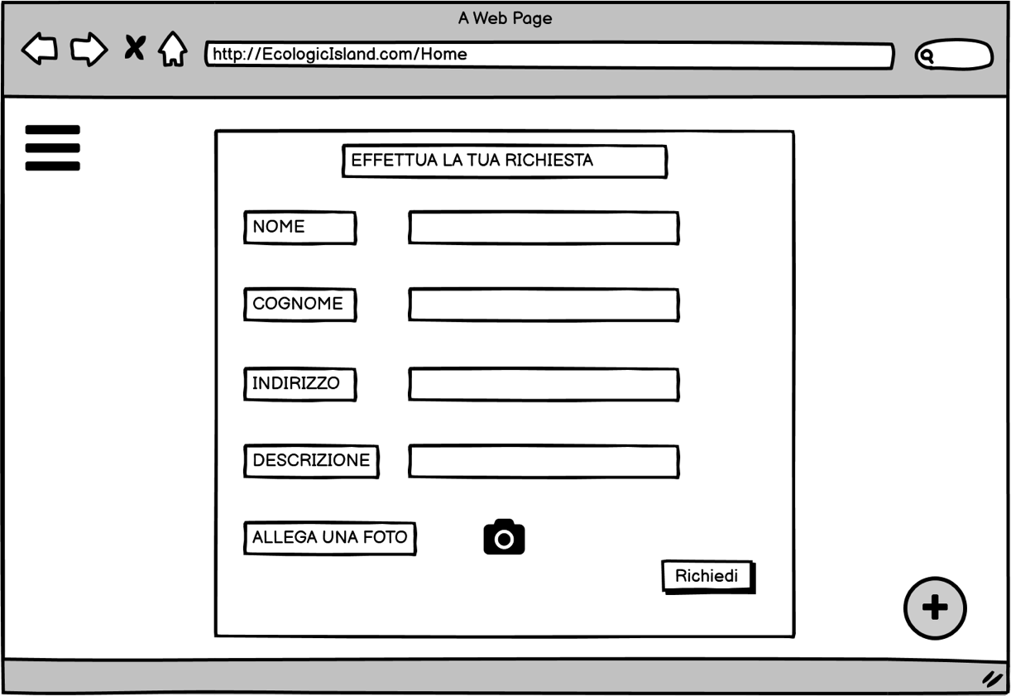
Task: effettuare richiesta smaltimento
Menu laterale con tutte le funzionalità
Form con informazioni personali
Bottone di conferma

Slide 19
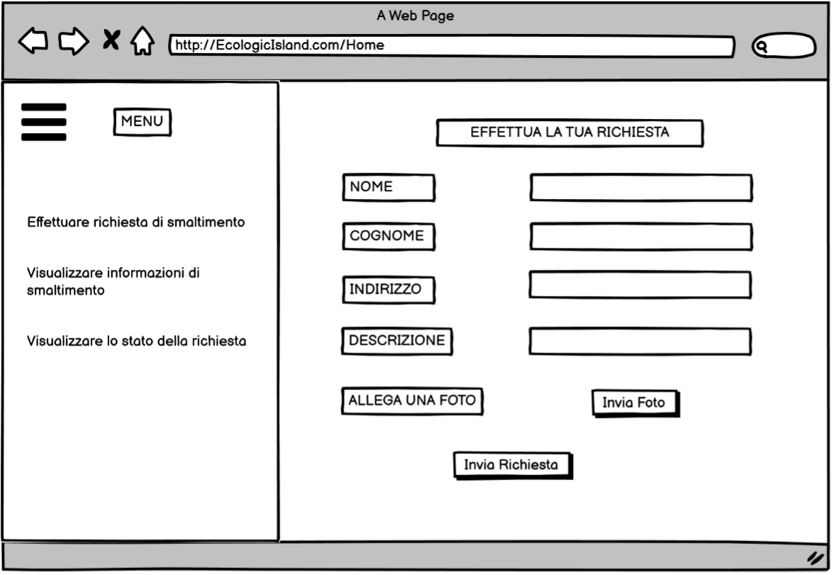
Mago di OZ
Problema:
Non era evidente in fase compilazione del form la possibilità di inserire immagini premendo l’icona della fotocamera…
Soluzione :

Slide 20
Task: visualizzare informazioni smaltimento
Menu laterale con tutte le funzionalità
Informazioni smaltimento

Slide 21
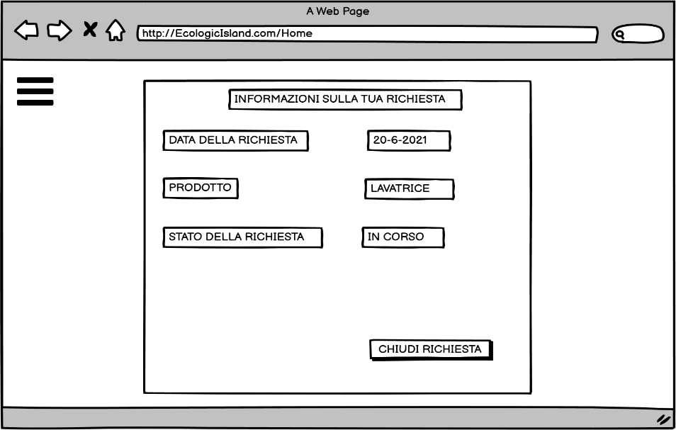
Task: visualizzare stato richiesta
Menu laterale con tutte le funzionalità
Form con informazioni della richiesta

Slide 22
Prototipo interattivo

Slide 23
Cognitive walkthrough

Slide 24
Prima criticità:
Sia nella home-page che nel menù c’è la voce “Effettua richiesta”
L’utente potrebbe essere disorientato e pensare che non sia l’azione corretta trovandosi più volte questa opzione.
Soluzione implementativa:
Rimozione del tasto di scelta rapida

Slide 25
Seconda criticità:
Dopo aver inviato il form di richiesta si viene subito reindirizzati alla home-page senza ottenere un riscontro positivo o negativo dal sistema.
In questo modo l’utente non ottiene alcun tipo di feedback.
Soluzione implementativa:
Messaggio che notifica se l’operazione è andata a buon fine o meno.

Slide 26
Terza criticità:
L’home page mostra tutte le richieste di smaltimento effettuate dai cittadini, mentre il menù ha una voce “Visualizza tutte le richieste” che potrebbe confondere l’utente.
L’interfaccia non dà indicazioni sul fatto che l’utente ha bisogno di premere su “Visualizza tutte le richieste” per vedere solo le richieste da egli effettuate.
Soluzione implementativa:
Modificare la voce del menù “Visualizza tutte le richieste” in “Visualizza le mie richieste”

Slide 27
Quarta criticità:
L’home page mostra tutte le richieste effettuate dai cittadini ma non dà la possibilità all’utente di filtrarle a proprio piacimento.
Soluzione implementativa:
Inserire una barra di ricerca nella homepage per filtrare le richieste in base al luogo.

Slide 28
Grazie dell’attenzione!

